Slide 1
«Жить – значит реагировать, а отнюдь не быть жертвой».
П. Грассэ

Slide 2
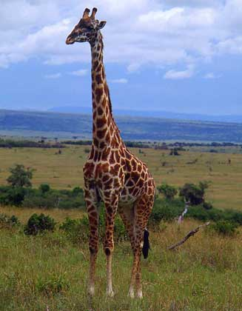
Как образуются приспособления?
Попытайтесь объяснить образование длинной шеи у жирафа с точки зрения К. Линнея, Ж.Б.Ламарка, Ч.Дарвина.

Slide 3
Механизм возникновения адаптаций:
1. Изменение условий среды.
2. Наследственная изменчивость.
3. Естественный отбор.
4. Приспособленность организмов.

Slide 4
Перепутанные логические цепочки
Адаптация- соответствие только физиологических функций организма условиям их обитания.
Адаптация- совокупность тех особенностей поведения, которые обеспечивают для данного вида возможность специфического образа жизни в определённых условиях внешней среды.
Адаптация – это совокупность тех особенностей строения, физиологии и поведения, которые обеспечивают для данного вида возможность специфического образа жизни в определенных условиях внешней среды.

Slide 5
Результаты эволюции: многообразие видов, приспособленность организмов к среде обитания.

Slide 6
Цель:
1. Сформировать понятие приспособленности организмов к среде обитания.
2. Раскрыть относительный характер приспособлений.

Slide 7
Классификация адаптаций
ФОРМА АДАПТАЦИЙ | ПРИМЕРЫ | ОПИСАНИЕ АДАПТАЦИЙ

Slide 8
Классификация адаптаций
ФОРМА АДАПТАЦИЙ | ПРИМЕРЫ | ОПИСАНИЕ АДАПТАЦИЙ
Форма тела Покровительственная окраска Маскировка Предупреждающая окраска Мимикрия Поведенческие адаптации Физиологические адаптации Биохимические адаптации

Slide 9
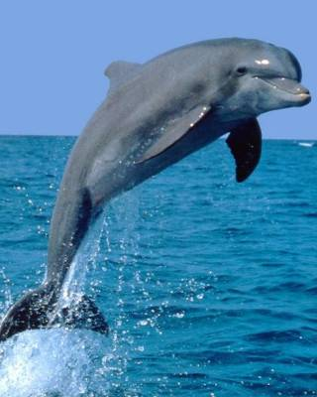
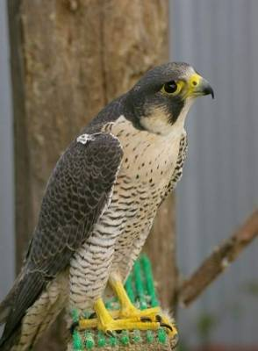
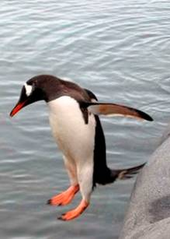
Форма тела
Обтекаемая форма тела позволяет дельфину развивать в воде v=40 км/ч.
Сокол – сапсан в погоне за добычей развивает v= 290 км/ч
Скорость пингвина в толще воды 35 км/ч

Slide 10
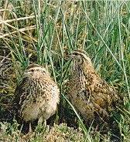
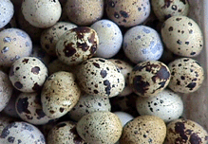
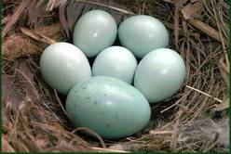
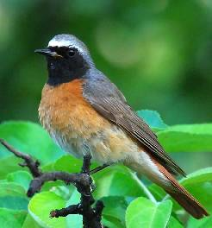
Покровительственная окраска
У открыто гнездящихся птиц самка, сидящая на гнезде почти неотличима от окружающего фона. Соответствует фону и пигментированная скорлупа яиц.
Интересно, что у птиц, гнездящихся в дупле, на деревьях, самки нередко имеют яркую окраску, а скорлупа светлая.
Перепел и его яйца
Горихвостка, яйцо кукушки в гнезде горихвостки

Slide 11
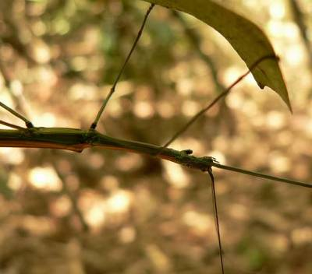
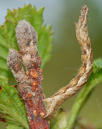
Маскировка.
Эффект покровительственной окраски повышается при ее сочетании с соответствующим поведением: в момент опасности многие животные замирают, принимая позу покоя.
Удивительное сходство с веточками наблюдается у палочников.
Гусеницы некоторых бабочек напоминают сучки, а тело некоторых бабочек – лист.

Slide 12
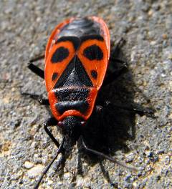
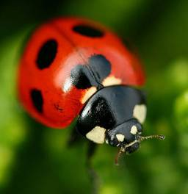
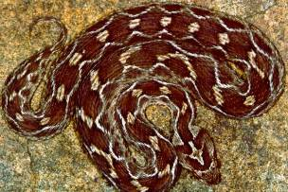
Предупреждающая окраска
Очень яркая окраска (обычно белая, желтая, красная, черная) характерна для хорошо защищенных ядовитых, жалящих форм. Несколько раз попытавшись отведать клопа-«солдатика», божью коровку, осу птицы в конце концов отказываются от нападения на жертву с яркой окраской.

Slide 13
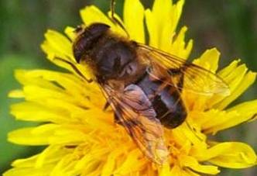
Мимикрия сходство беззащитного или съедобного вида с хорошо защищённым и обладающим предостерегающей окраской. Хищники не нападают на таких животных, опасаясь последствий.
Бабочка вице-король повторяет форму и окраску крыльев ядовитой бабочки-монарха.
Муха копирует облик и поведение пчелы.

Slide 14
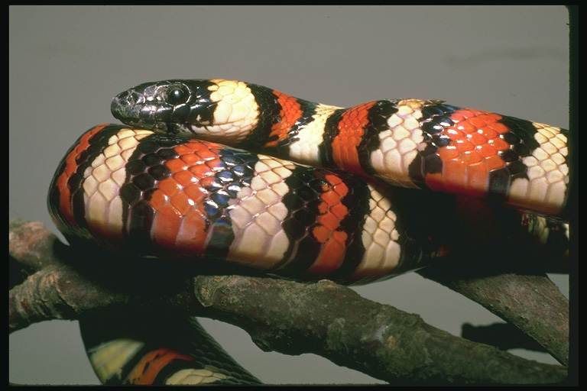
Мимикрия
Молочная змея успешно имитирует окраску кораллового аспида
Как правило, численность копируемых особей во много раз выше, чем копирующих.

Slide 15
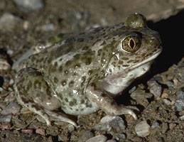
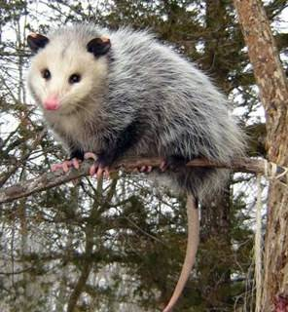
Поведенческие адаптации изменения поведения в тех или иных условиях.
Характерная черта поведения опоссума - способность притворяться мертвым при опасности, в этой "игре" опоссум просто неподражаем.
Лягушка лопатоног.
Земноводное пустыни, живущее большую часть жизни в норах, выходит ночью на охоту, когда спадёт жара.

Slide 16
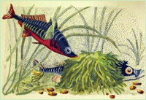
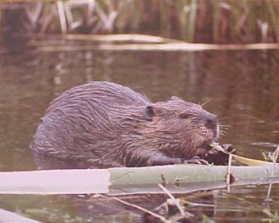
Поведенческие адаптации
Самец колюшки строит гнездо с 2 выходами – забота о безопасности потомства
Речной бобр запасает до 20 куб.м. корма

Slide 17
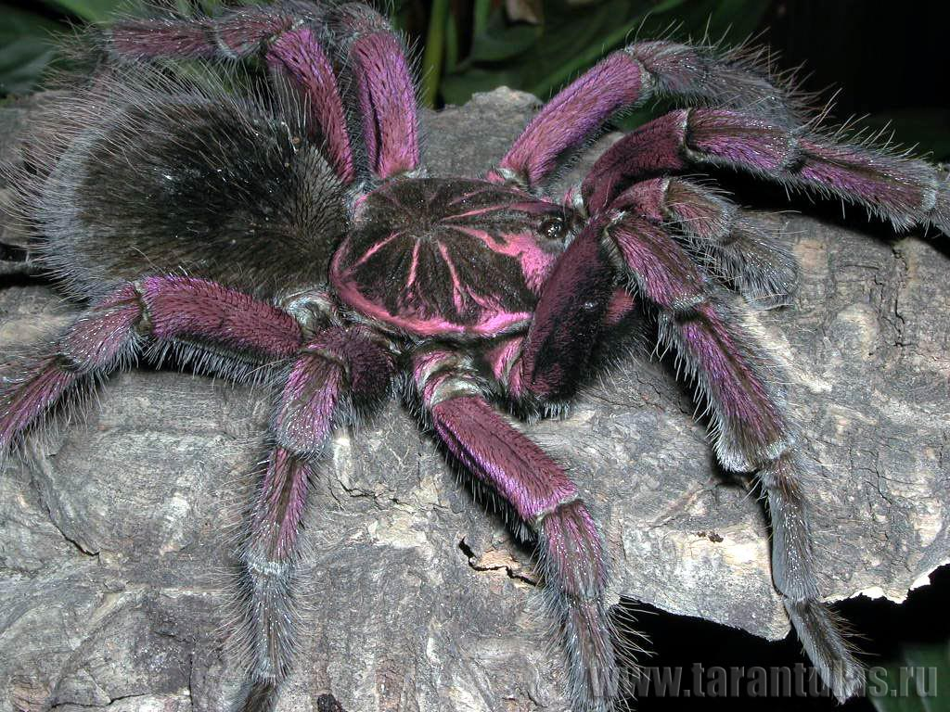
Биохимические адаптации
Образование организмами ве5ществ, защищающих от врагов или нападение на другие организмы. Это яды пауков, змей, скорпионов, антибиотики грибов и т.д.

Slide 18
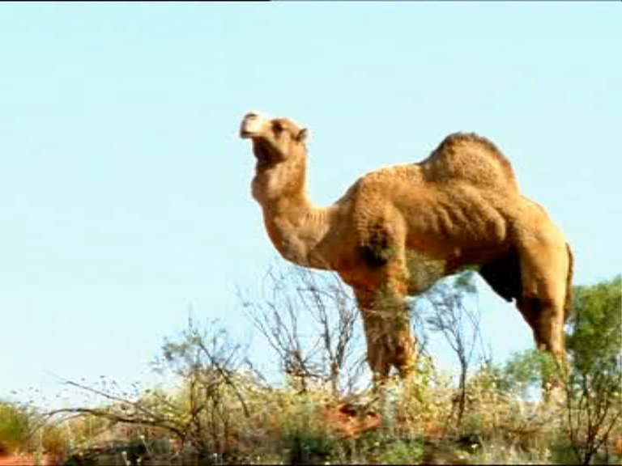
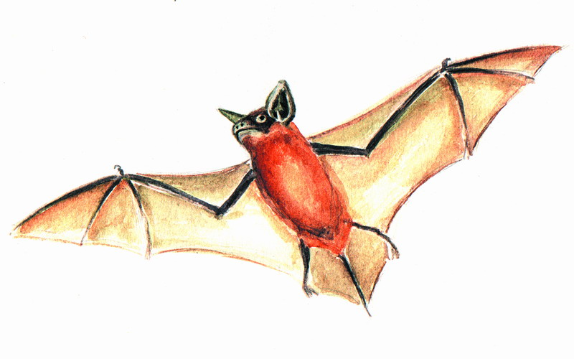
Физиологические адаптации.
Летучая мышь ориентируется при помощи эхолокации.
В горбах верблюда накапливается жир.

Slide 19
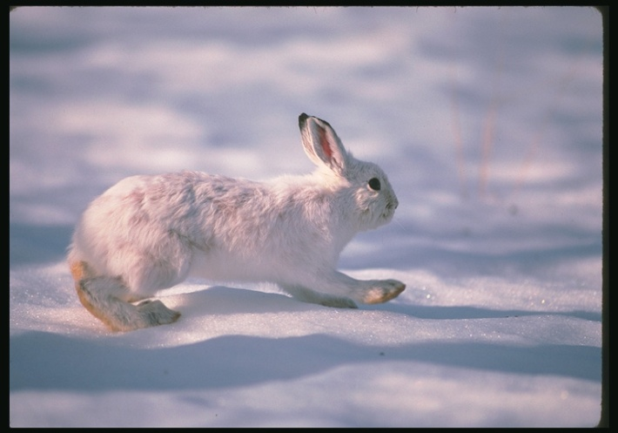
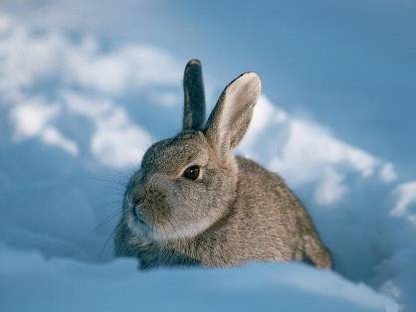
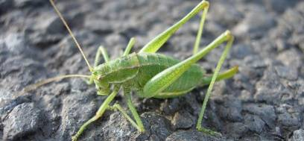
Абсолютны ли приспособления?

Slide 20
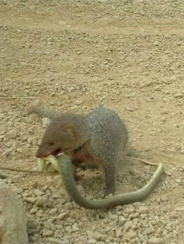
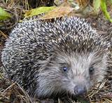
Относительный характер приспособленности
Ядовитых змей, опасных для многих животных, поедают мангусты.
Ёж защищается от лисы иголками и сворачивается в клубок, но если рядом ручей, лиса скатывает его в воду, где мыщцы ежа разжимаются и он становится лёгкой добычей.

Slide 21
Приспособленность к среде обитания носит относительный характер, полезна только в тех условиях, в которых она исторически сформировалась.

Slide 22
1. Приспособленность организма к среде обитания формируется в результате:
а) стремления особей к самосовершенствованию ;
б) преимущественного сохранения особей с полезными наследственными изменениями;
в) упражнений;
г) создана по воле Высшего разума.

Slide 23
2. Пример покровительственной окраски:
а) окраска божьей коровки защищает ее от птиц;
б) окраска зебры;
в) окраска совки;
г) окраска рябчика, сидящего на гнезде.

Slide 24
3. Новые приспособления к условиям среды формируется в результате:
а) стремления организмов к прогрессу;
б) благоприятных условий окружающей среды;
в) естественного отбора;
г) нормы реакции организмов.

Slide 25
4. Гусеница по форме напоминает сучок дерева – это пример:
а) мимикрии;
б) покровительственной окраски;
в) маскировки;
г) угрожающей позы.

Slide 26
5. Приспособленность организмов носит относительный характер, так как:
а) любая адаптация целесообразна только в определённых условиях;
б) борьба за существование может привести к изменению вида;
в) при резких изменениях условий группа вымирает;
г) работает во всех условиях.

Slide 27
Укажите правильную последовательность этапов формирования приспособлений у организмов, расположив буквы в соответствующем порядке.
А. В результате борьбы за существование и естественного отбора преимущественно выживают и оставляют потомство особи с изменениями, соответствующими среде обитания.
Б. Появление мутаций.
В. Сохранение из поколения в поколение особей с полезными в определенных условиях среды изменениями, что приводит к формированию приспособленности организмов.
Г. Борьба за существование с неблагоприятными условиями среды.
Д. Приспособления (адаптации) - результат отбора наследственных изменений, повышающих жизнеспособность организмов к конкретным условиям среды.

Slide 28
На основании знаний о движущих силах эволюции объяснить механизм возникновения приспособлений, вставив недостающие слова в текст ответа:
1. Среди организмов, не имевших _____________ в результате ____________ появились организмы с _____________. 2. В ходе борьбы за существование выживали ____________. 3. В результате шел естественный отбор и особи с ________ выживали,
а без изменений погибали. 4. Возникали новые виды, имеющие ________.

Slide 29
ВЫВОДЫ:
1. Приспособленность – результат эволюции (естественного отбора).
2. Выживают наиболее приспособленные.
3. Благодаря возникновению адаптаций, появились новые виды, т.е. сформировалось многообразие организмов на Земле.
4. Приспособленность относительна, т. е. адаптации полезны только в тех условиях, в которых они сформировались.

Slide 30
Домашнее задание:
Записи в тетрадях, изучить таблицу, привести примеры:
- приспособления у хищников и жертв (примерами);
- приспособления у хозяев и паразитов;
- приспособления у растений к опылению ветром, насекомыми, к распространению семян.

